Slide 1
Кәсіпорын қызметін жоспарлау
Дәрісі бойынша презентациялар

Slide 2
КУРСТЫҢ ПӘНІ МЕН МАЗМҰНЫ
1. Мақсатты бағытталған қызметтің ғылыми алдын ала болжау формасы ретінде болжау және жоспарлау.
2. Курстың пәні және міндеттері.
3. Жоспарлаудың тәжірибесі мен теориясын дамыту

Slide 3
1 Мақсатты бағытталған қызметтің ғылыми алдын ала болжау формасы ретінде болжау және жоспарлау
Ғылыми алдын ала болжаудың түрлері зерттелетін үрдістердің жүргізілуіне әсер ету сипаты нақтылығының дәрежесіне байланысты
1. Жорамал жасау – ғылыми алдын ала болжау үрдістердің жалпы теорисының деңгейінде; зерттелетін объектілердің даму сипаттамасы.
2. Болжау – үлкен анықтылыққа ие, сапалық және сандық параметрлерге негізделеді, бірақ ықтималдылық сипатқа ие.
3. Жоспар – аса үлкен анықтылыққа және нақтылыққа ие.
Барлық түрлер өзара байланысқан және объектіні болашақта жүргізілуін танып білудің бірізділік сатыларын көрсетеді.

Slide 4
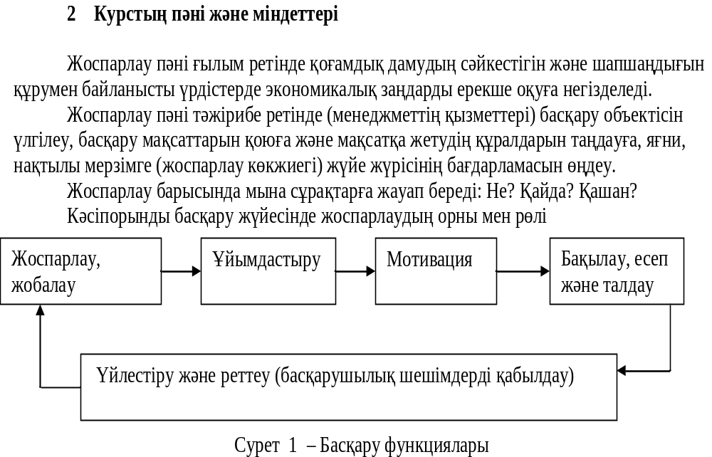

Slide 5
Әр функция ұйымның мақсатына жетуге бағытталған.
Жоспарлау функциясының аясында мақсат құрылады, осыдан жоспарлауға басқару жүйесінде орталық рөл тиесілі.
Курстың мақсаты оқып үйрету:
- жоспарлаудың негізгі принциптері және әдістері;
- фирмалық ішкі жоспарлардың жүйесі, олардың әрекеттесу механизмі;
- негізгі жоспарлы көрсеткіштер, оларды есептеу тәсілдері;
- бірлскен дамудың жоспарларын құруды үйрену.
Жоспарлаудың артықшылықтары:
1. Мәселені аз шығынданып шешуге талпыну.
2. Атқарушының әрекеттерін бірлестіруге мүмкіндік береді.
3. Жоспарды орындауды бақылауды жүзеге асыруға мүмкіндік береді.
4. Шаруашылықтану ортасында анықталған қасиеттерді пайдалануды қамтамасыз етеді.

Slide 6
Жоспарлаудың кемшіліктері:
1. Қорларға шығындануды талап етеді (адамдар, ақша, уақыт).
2. Жоспарда барлық өмір жағдайларының, сыртқы ортаның ерекшеліктерін көп түрлілігін бейнелеу мүмкін емес.
3. Қабылданған шешімнің тұрақтылығы (дискретность, үздіксіздік).
Тәжірибе көрсетеді:
1. Рационалды жоспарлау тәжірибемен өңделеді.
2. Кәсіпкерлік қызметтің үлкен табысы, ереже бойынша, жоспарлаумен байланысты емес, көп жағдайда жетекшінің жеке қасиетіне байланысты.
3. Жоспарлау кері әсер бергенге қарағанда, кәсіпорын қызметін жақсартады.

Slide 7
Жоспарлаудың теориясы мен тәжірибесін дамыту
Экономиканы жетілдіру әрқашан жоспарлауды жетілдірумен байланысты. Экономиканың даму кезеңдері:
1. 1965 жылға дейін, 2. 1965-1979 жылдар, 3. 1979-1987 жылдар, 4. 1987-1991 жылдар
1965 жыл – шаруашылық реформасы қабылданған (жоспарлауды жетілдіру), өндірістегі шаруашылық есепті енгізу.
1979 жыл – өндірістік ішкі шаруашылық қатынастарға шаруашылық есепті тарату, шаруашылық есепті ғылыми ортаға және құрылысқа енгізу.
1987 жыл – нарыққа курс. «Жоспарлауды өзгерту және мемлекеттік жоспардың рөлін арттыру туралы» жарғы.
1991 жыл - Қазақстанның тәуелсіздігі, өзіндік экономикасын құру.
1993 жыл- ҚР әлеуметтік-экономикалық дамуының 1 - ші индикативті жоспарын қабылдауы.
Экономиканы және жоспарлауды жетілдіру үрдісінің негізгі ойы – бұл «орталықтандыру – орталықсыздандыру» қатынасын үйлесімдеу, яғни, орталықтанудың және кәсіпорынды басқару дербестігінің байланысуы.
1965 жылға дейін директивті бекітілетін көрсеткіштердің тізімі 50 атаудан тұратын, содан кейін кенеттен 9-12 дейін қысқартты, енді көрсеткіштерді директивтікке және есептікке бөлу жоқ, бірақ біріншісінің рөлін экономикалық индикаторлар/реттеушілер орындайдыч. Қазір кәсіпорындар өзінің дамуының жоспарларын әрекет етуші заңға сәйкес және мемлекеттік саясаттан, экономикалық реттегіштерден, мемлекеттік және салалық бағдарламалардан, ішкі және сыртқы нарықтағы сұраныстан, мемлекеттік сатып алу шарттарынан шыға отырып, дербес өңдейді.

Slide 8
Негізгі әдебиеттер:
1.Завгородняя А.А., Ямпольская Д.О. Маркетинговое планирование. – СПб.: Питер, 2002
2. Ильин А.И. Планирование на предприятии. 2-е изд. - Мн.: Новое знание, 2001
3. Краузе Н.В., Третьякова Е.В. Внутрифирменное планирование: Методические указания к проведению практических занятий. ВКГТУ, Усть-Каменогорск, 2007
4. Маркова В.Д. Внутрифирменное планирование. – Новосибирск: «ЭКОР-книга», 2004
5. Симунин Е.Н. Планирование на предприятии: учебное пособие. – 3-е изд. – М.: КНОРУС, 2010

